Slide 1
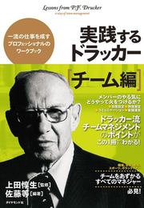



シリーズ20万部突破！ 大ベストセラー著者による
『実践するドラッカー』シリーズ 編著者
“歯ごたえのある”ドラッカーの経営論を
最もわかりやすく伝えているといわれている。
・ドラッカー学会 理事
・Ｄサポート株式会社 代表取締役会長
・公認会計士／税理士
・佐藤等公認会計士事務所 所長
強みを活かす“強み診断士”
“実践するドラッカー”経営ゼミ
ワークセッション担当
・ドラッカー学会 学会員
・Ｄサポート株式会社 代表取締役社長
・中小企業診断士
・マツダミヒロ 魔法の質問 認定講師
実践するドラッカー講座
プロフィール
声

